Slide 1
第四章 控制及其设计
第二节 控制系统的组成和描述

Slide 2
教学内容
第四章 控制及其设计
第一节 了解控制
第二节 控制系统的组成和描述
第三节 简单控制系统的设计
第四节 控制中的干扰
综合学习活动
学习目标
  理解控制、控制系统的含义及其在生活和生产中的应用。
  了解手动控制、自动控制和智能控制的特点。
  熟悉简单开环控制、闭环控制的基本组成和工作过程，了解反馈的基本原理。
  理解控制系统中控制器、执行器和被控对象等的作用，能用框图对一个控制系统进行表达。
  能够分析简单的被控对象的基本特征，确定被控量、控制量。
  能进行简单的控制系统的设计，并制作一个简单的控制装置，能够对设计方案进行优化。
  了解简单的干扰现象及其对控制功能的影响，了解克服干扰的基本方法。

Slide 3
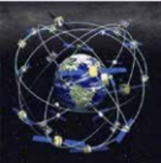
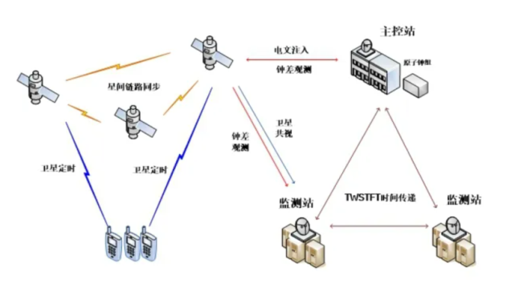
引入
卫星控制系统：
（测控站、控制中心、航天器）
对卫星进行控制的任务是由测控站完成的，测控站直接对卫星等航天器进行跟踪测量、遥测、遥控和通信等，它将接收到的测量、遥测信息传送给航天控制中心，根据航天控制中心的指令与航天器通信，并配合控制中心完成对它们的控制。
除此之外，测控站也可根据规定的程序独立实施对航天器的控制。
思考：如何描述控制系统？

Slide 4
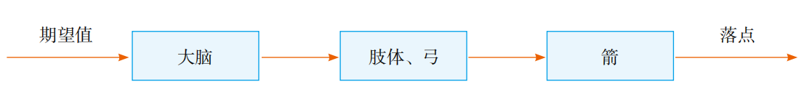
一、控制系统的组成
控制系统的组成
一个控制过程的实现，往往要经过若干个环节，这些环节构成了一个系统，所以我们可以把它看作一个控制系统。
射箭的控制过程：

Slide 5
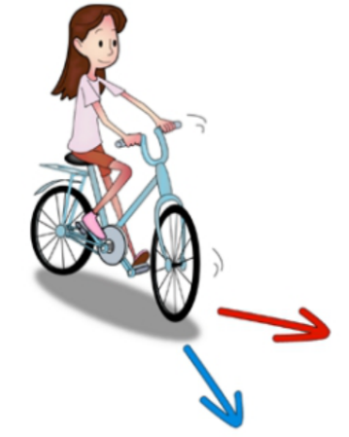
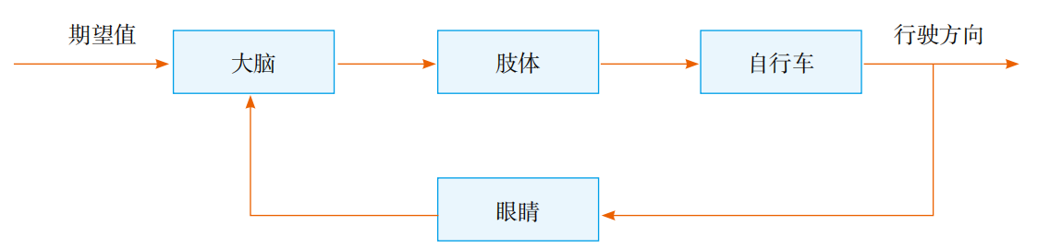
一、控制系统的组成
控制系统的组成
骑自行车的控制过程（如果把人看作系统的一部分）：

Slide 6
一、控制系统的组成
闭环控制系统的组成
比较2个控制系统：
期望值（即基准量，又叫给定量）——道路的方向
大脑——比较器和控制器
肢体——执行器
自行车（主要是指车头）——被控对象
行驶方向——被控量
眼睛（包括神经传输系统）——反馈环节
后者在结构形式上比前者多了一个将实际行驶方向反馈到输入端的反馈环节，即人的眼睛。
正是由于有了眼睛这个反馈环节，才可以保证骑车人使自行车始终行驶在正确的道路上。
由于反馈环节的存在，使图4-24在信号的流动上形成一个闭合回路，这也是该类控制被称为闭环控制的原因。
反馈环节是闭环控制的必要条件。

Slide 7
一、控制系统的组成
闭环控制系统的组成
身体各部位的功能：
如果将你的身体看成是一个控制系统，在你从书架上拿一本书的过程中，身体各部位分别发挥了什么功能？
如果还需要去搬一张凳子，结论会有什么变化？
控制系统 | 发挥对应功能的身体部位
发出命令 | 大脑
执行命令 | 手
控制的作用对象 | 书
反馈环节 | 眼睛

Slide 8
一、控制系统的组成
闭环控制系统的组成
控制系统的控制过程与人进行控制的过程是相似的，两者都有控制指令的发出者、控制指令的执行者，如果是闭环控制，则还存在反馈环节。
控制器、控制量、被控对象、被控量
控制系统都有确定的控制目的。
  骑自行车要控制的是自行车的前进方向。
  射箭的目的是控制箭飞向我们期望的落点。
自行车的行驶方向、箭的落点就是这两个控制系统中的被控量。

Slide 9
一、控制系统的组成
闭环控制系统的组成
自行车在前进过程中由于路况等因素的变化，其方向是不断变化的，要使自行车按照期望的方向前进，需要对自行车进行控制；而在射箭的例子中，箭的落点是通过对箭的控制来实现的。
自行车和箭就是这两个控制系统中的被控对象。
将控制器发出的信号转换成能影响被控对象的信号的装置，称为执行器。人的肢体和弓就是执行器。
执行器能够控制自行车和箭的状态，实际上是对它们施加了一定的力。这种能对被控对象产生作用，从而使被控量发生变化的量，称为控制量。

Slide 10
一、控制系统的组成
分析控制系统：
控制系统 | 期望值 | 控制器 | 被控量 | 被控对象 | 控制量 | 反馈环节
抽水马桶中的水位控制 | 设定水位 | 浮球连杆 | 水位高度 | 阀门 | 水流量 | 浮球
电风扇机械定时开关控制 | 设定时间 | 定时器 | 风 | 电机 | 电流 | 无
路灯黑夜/白天自动开关控制 | 开、关 | 电子电路 | 亮、灭 | 灯 | 电流 | 无
电冰箱恒定温度 控制 | 设定温度 | 电子电路 | 温度 | 压缩机 | 电流 | 温度传感器

Slide 11
一、控制系统的组成
开环控制系统和闭环控制系统的对比：
类别 | 控制精度 | 系统结构 复杂程度 | 系统成本 | 使用场合
闭环控制系统 | 高 | 复杂 | 高 | 要求高
开环控制系统 | 低 | 简单 | 低 | 要求低

Slide 12
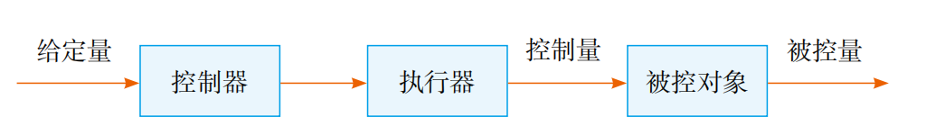
二、控制系统的框图表示
开环控制系统的框图：
包括控制器、执行器、被控对象。
包括给定量、控制量、被控量。
有时各个部分不一定独立，可以合并在一起。

Slide 13
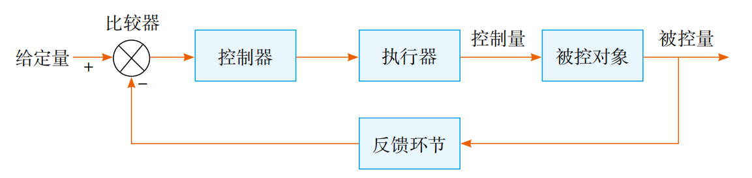
二、控制系统的框图表示
闭环控制系统的框图：
包括比较器、控制器、执行器、被控对象、反馈装置。
包括给定量、控制量、被控量。

Slide 14
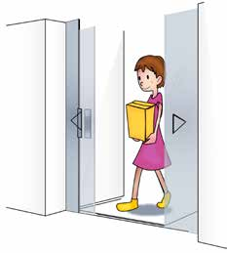
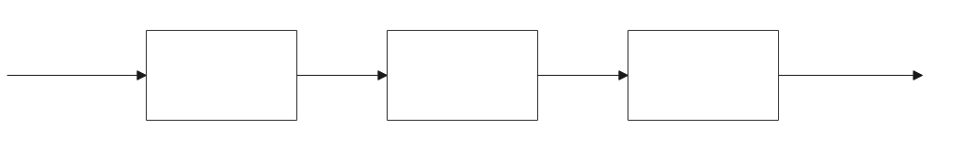
二、控制系统的框图表示
自动感应门：
感应探头通过红外线信号或者微波信号来感应是否有人靠近。
当感应到有人靠近时，门会自动打开，感应到人离开后，门又会自动关闭。
控制系统的控制器：__________控制系统的执行器： __________控制系统的被控对象： ____________
画出该控制系统的框图。

Slide 15
习题
1．定时控制的路口红绿灯控制系统中被控对象是（ ）
2．对比闭环控制系统，下列哪个部分是开环控制系统没有的（ ）
B
C
车辆
红绿灯
控制电路
系统开关
执行器
被控对象
比较器
控制器

Slide 16
总结
第二节 控制系统的组成和描述
二、控制系统的框图表示
一、控制系统的组成
开环控制系统的组成
闭环控制系统的组成
框图的组成
框图的绘制

Slide 17
谢谢!

